Slide 1



Evaluación de las tecnologías object storage para almacenamiento y análisis de datos climáticos
Ezequiel Cimadevilla Álvarez
Máster en Ciencia de Datos
Universidad de Cantabria
10 Julio 2019

Slide 2
Índice
Motivación y objetivo
Datos climáticos
  Introducción
  NetCDF
  Chunking
Metodologías de análisis de datos
  Descarga local
  Servicios de análisis de datos
Sistemas de almacenamiento
  Sistemas de ficheros POSIX
  Object storage
HDF5 cloud y Zarr
Evaluaciones HPC y cloud
Conclusiones y trabajo futuro

Slide 3
Motivación y objetivo

Slide 4
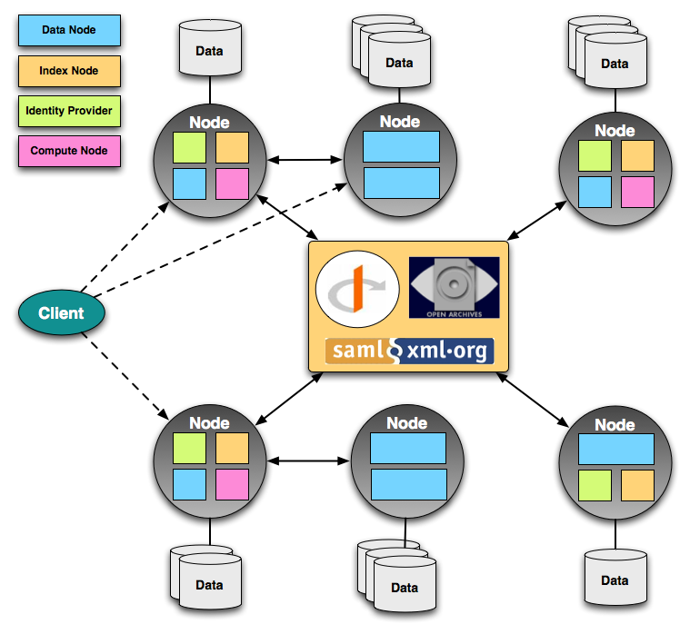
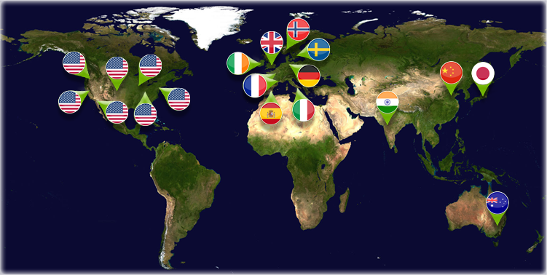
Motivación
CMIP6 – Sexta fase del marco de trabajo para la mejora del conocimiento sobre cambio climático
  CMIP3 – 36 TB
  CMIP5 – 3,3 PB
  CMIP6 – ¿100 PB?

Slide 5
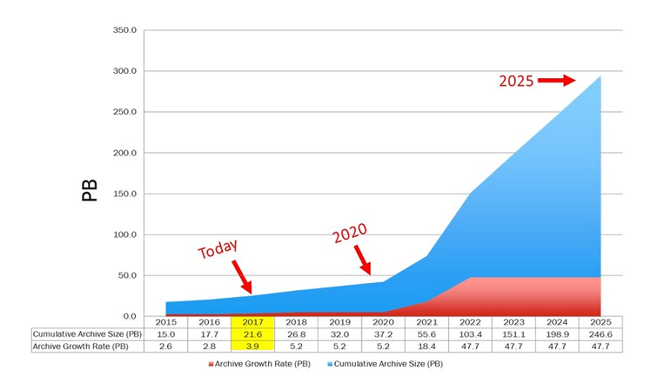
Motivación
EOSDIS - NASA’s Earth Observing System Data and Information System
2020 - 37 PB, 2025 - 246 PB

Slide 6
Objetivo
Análisis del estado del arte sobre almacenamiento en object storage de datos climáticos
Comparación entre los flujos de trabajo al realizar análisis de datos climáticos
Despliegue de infraestructuras cloud y HPC

Slide 7
Datos climáticos

Slide 8
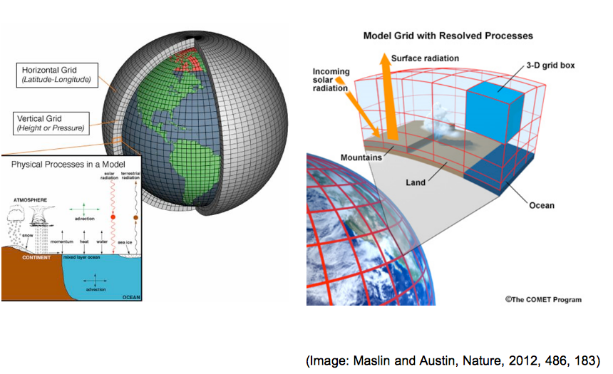
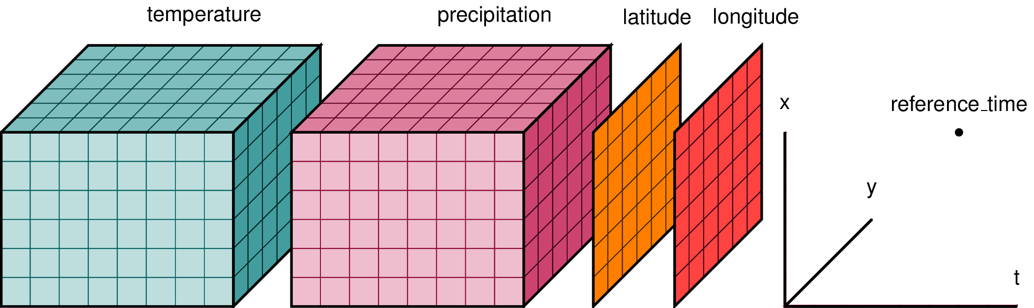
Datos climáticos - Introducción
Provienen de observaciones o son producidos por ESMs, modelos del sistema terrestre
Son datos multidimensionales

Slide 9
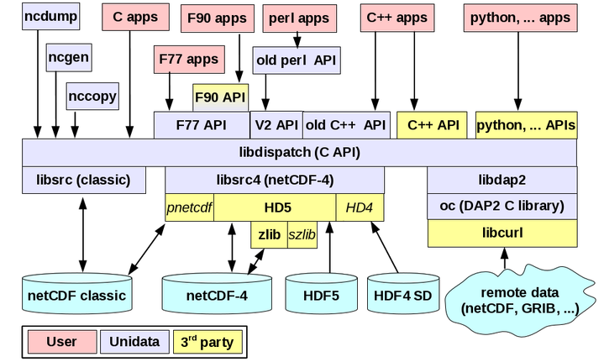
Datos climáticos - NetCDF
Librería de referencia para leer y escribir datos climáticos, escrita en lenguaje C
Múltiples formatos del almacenamiento y APIs

Slide 10
Datos climáticos - NetCDF
Librería de referencia para leer y escribir datos climáticos, escrita en lenguaje C
Múltiples formatos del almacenamiento y APIs
Formato en disco

Slide 11
Datos climáticos - NetCDF
Librería de referencia para leer y escribir datos climáticos, escrita en lenguaje C
Múltiples formatos del almacenamiento y APIs
Acceso
remoto

Slide 12
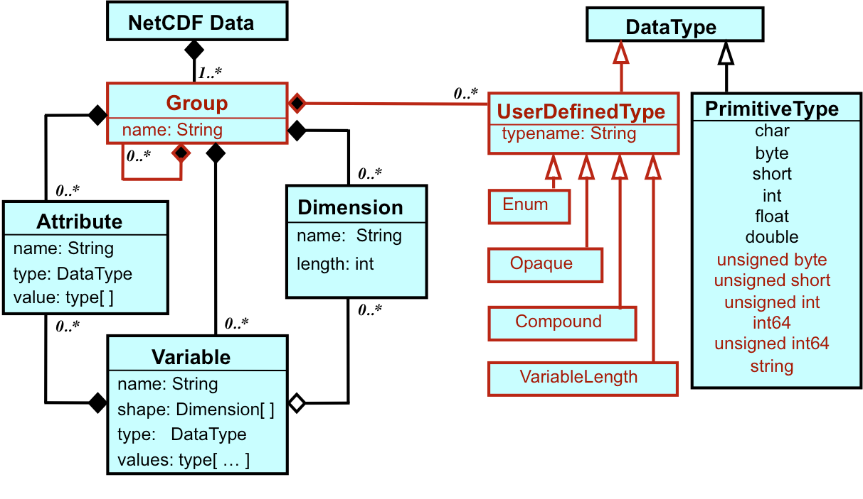
Datos climáticos - NetCDF
Modelo de datos formado por grupos, variables multidimensionales, atributos y tipos de datos

Slide 13
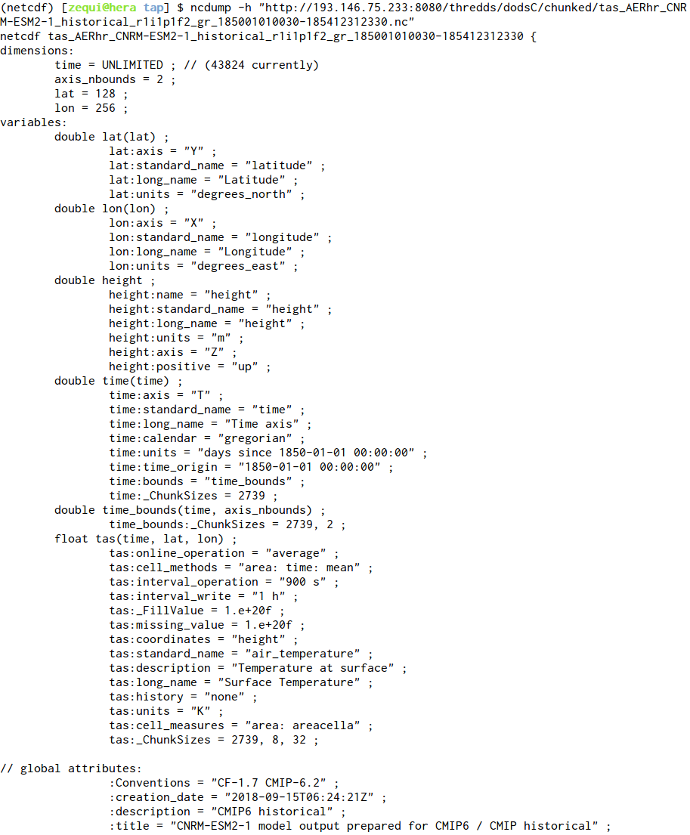
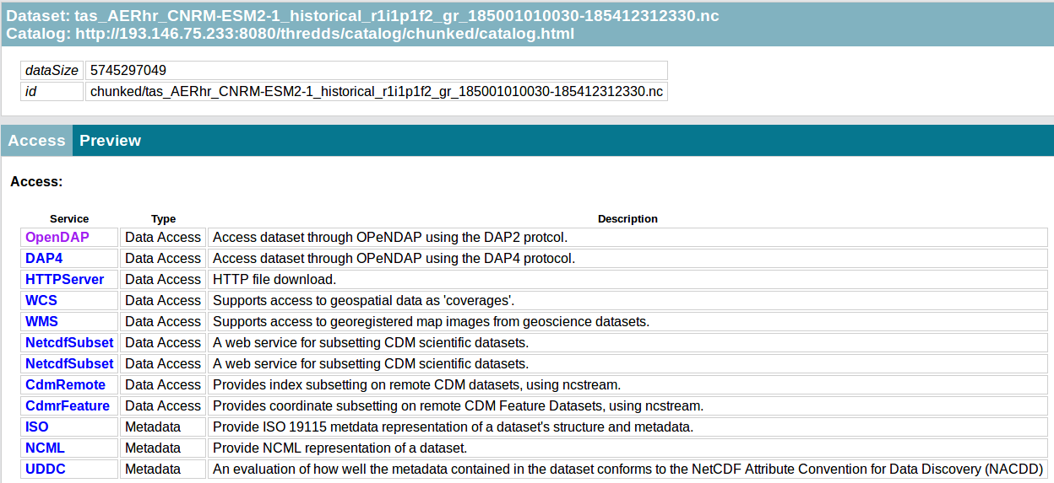
Datos climáticos - NetCDF

Slide 14
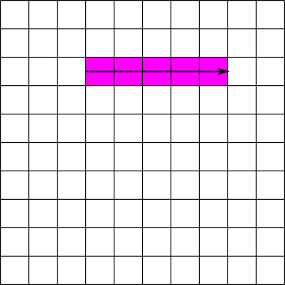
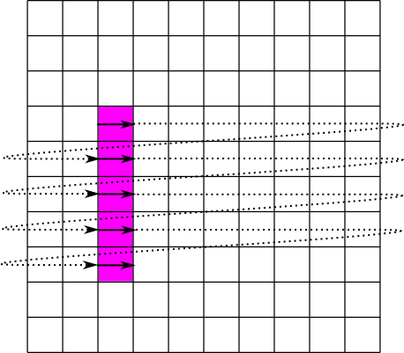
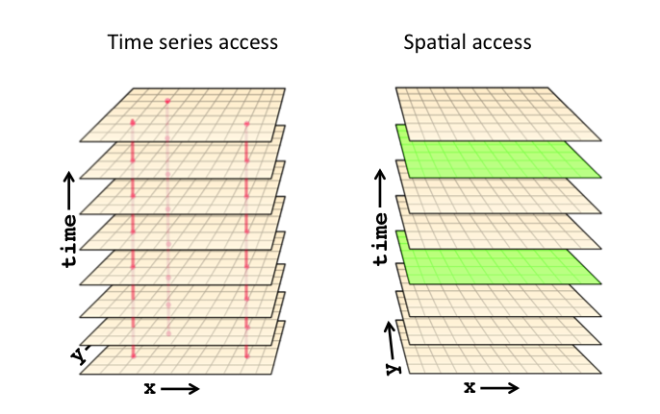
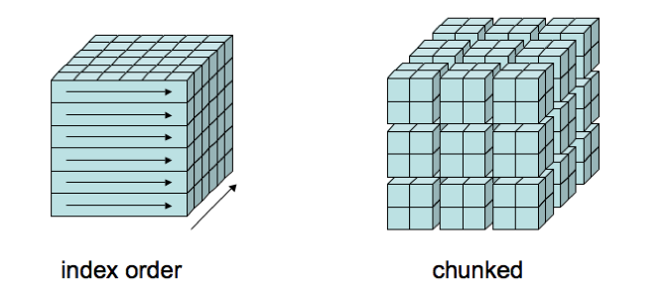
Datos climáticos - Chunking
Chunk – Unidad indivisible de acceso a disco
Disposición de los datos multidimensionales en el almacenamiento
Enorme variabilidad en los tiempos de acceso

Slide 15
Metodologías de análisis de datos

Slide 16
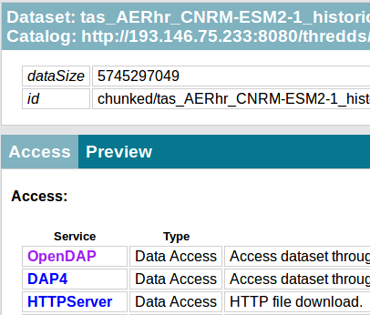
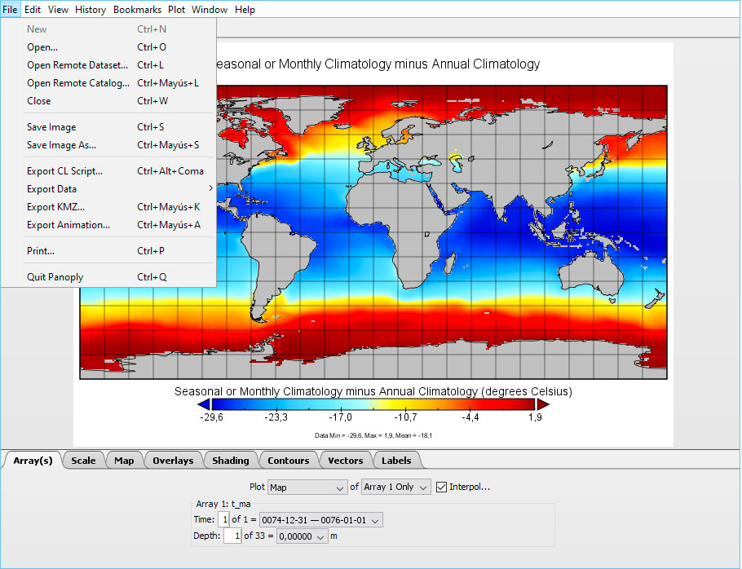
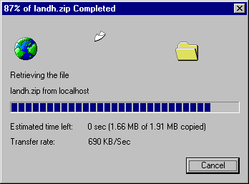
Descarga local
Metodología tradicional de análisis de datos
Imposible de llevar a cabo cuando los datasets superan el almacenamiento local
Requiere la instalación de software de análisis en el cliente

Slide 17
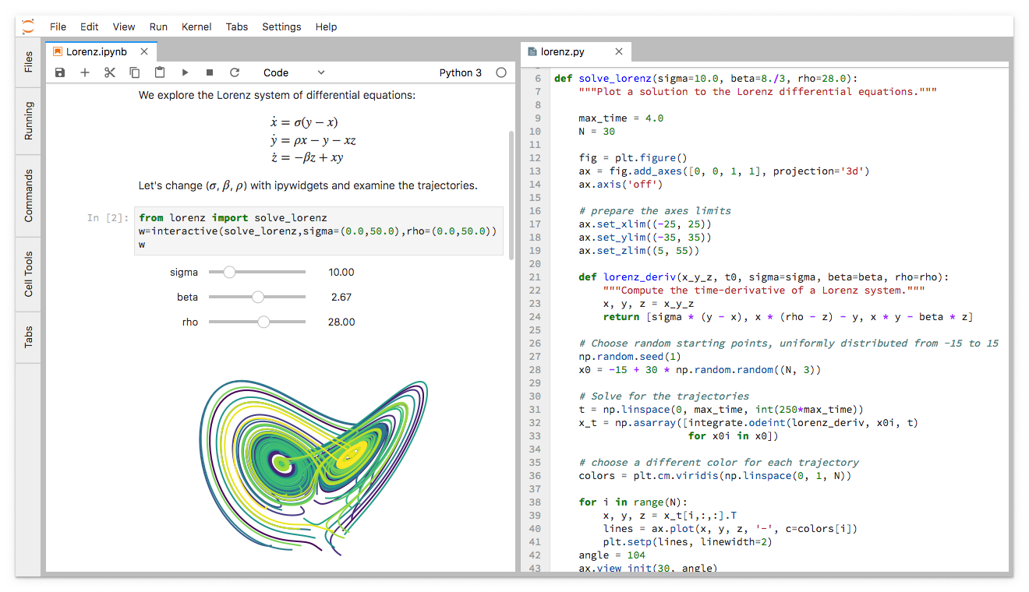
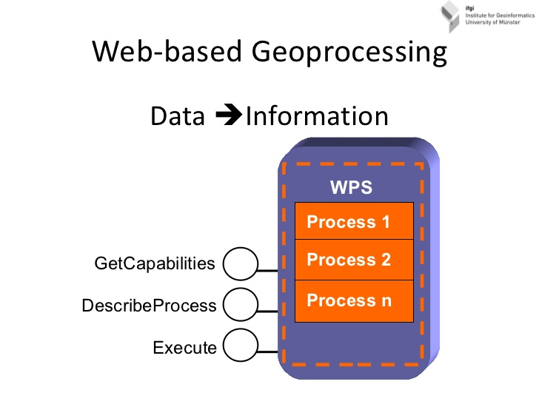
Servicios de análisis de datos
Acercar la computación a los datos
Python Jupyter Notebook y JupyterHub
Web Processing Services, OGC

Slide 18
Sistemas de almacenamiento

Slide 19
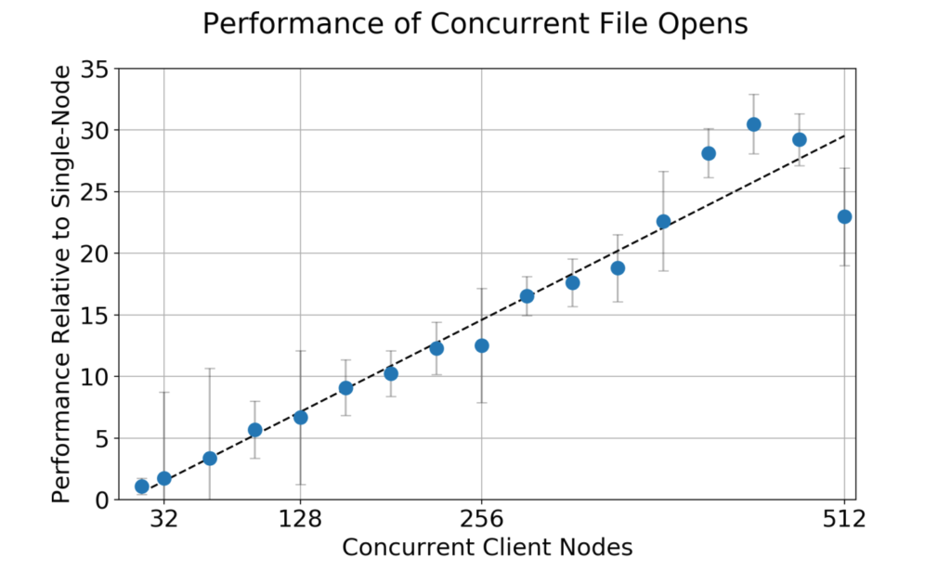
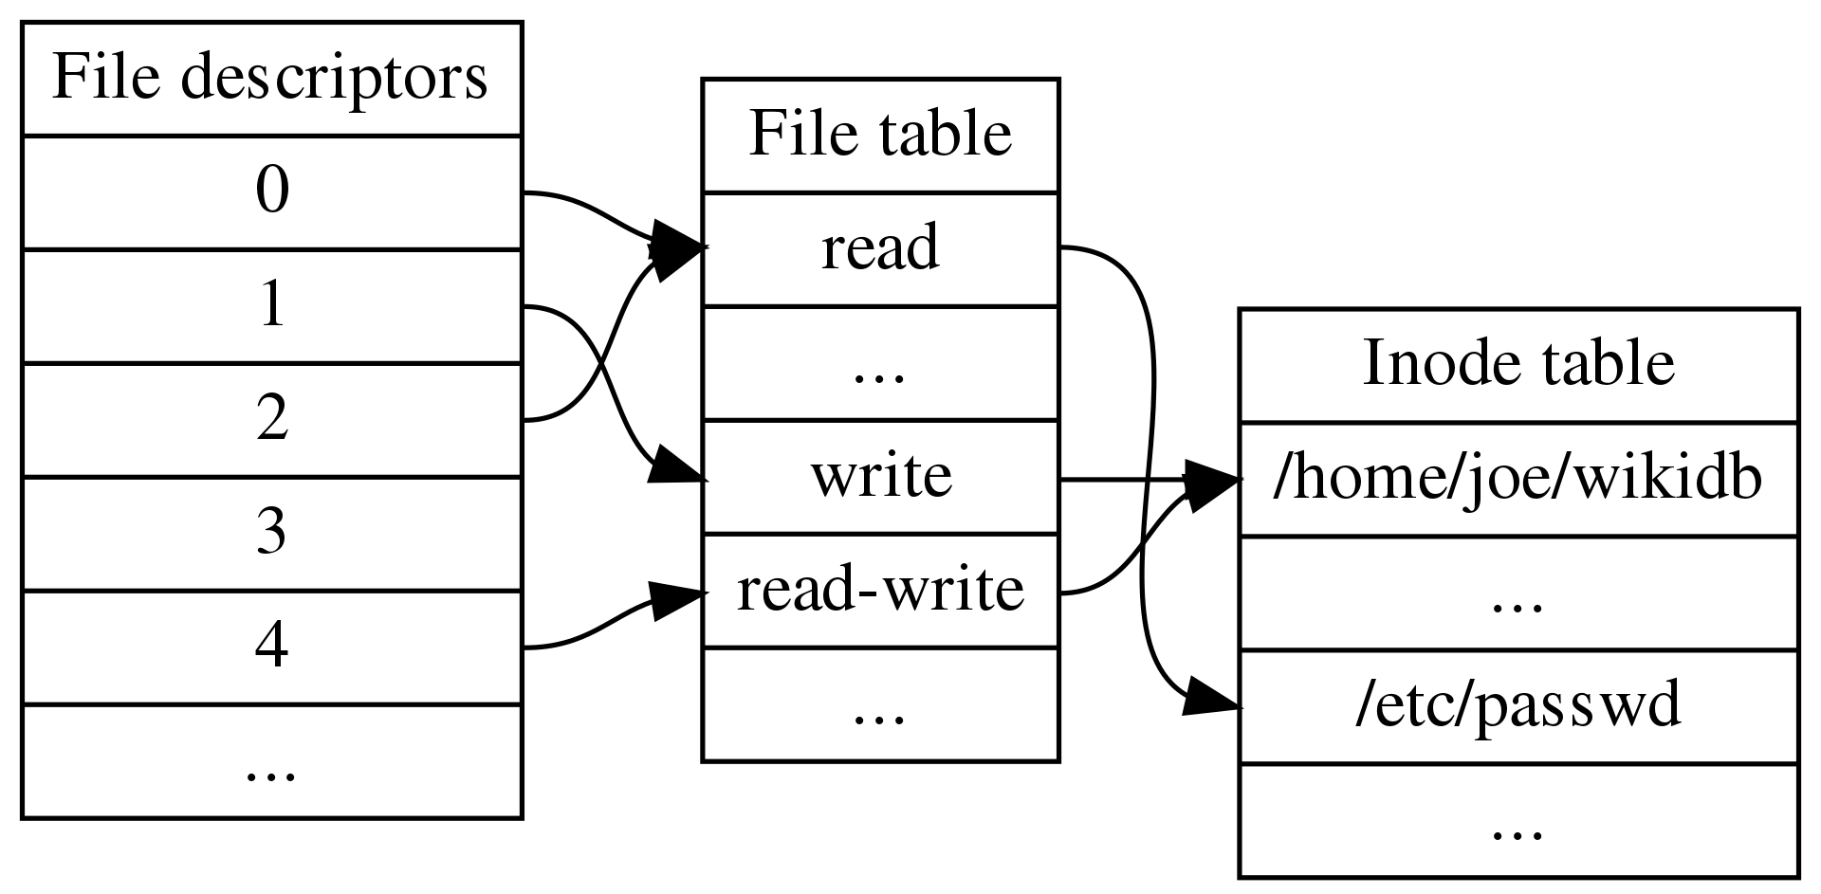
Sistemas de ficheros POSIX
Bloqueo entre procesos paralelos debido a las semánticas de fuerte consistencia
Limitaciones de escalabilidad en sistemas de ficheros en paralelo (Lustre, GPFS)

Slide 20
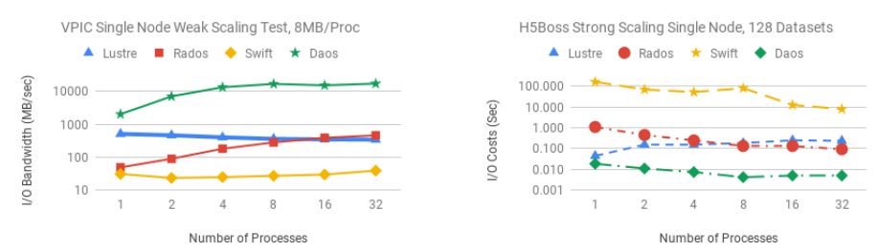
Object storage
Espacio de nombres plano sin metadatos
Acceso mediante operaciones atómicas sin estado
Inmutabilidad de los objetos

Slide 21
HDF5 cloud y Zarr

Slide 22
HDF5 cloud
HDF5 no puede acceder a datos almacenados en object storage
Posibles soluciones:
  FUSE
  Virtual Object Layer
  HSDS

Slide 23
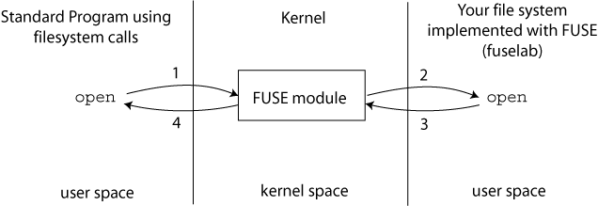
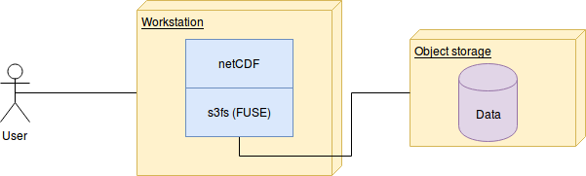
HDF5 cloud - FUSE
Módulo que simula un sistema de ficheros sobre un object storage
No acceso aleatorio, consistencia eventual, latencia de red (ls)...

Slide 24
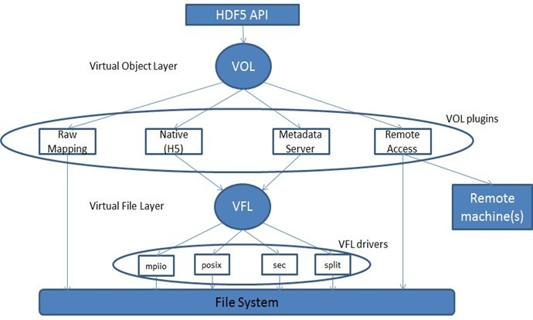
HDF5 cloud – Virtual Object Layer
Requiere el desarrollo de un plugin que haga de interfaz con el object storage
Solo existen pruebas de concepto, complejidad del modelo HDF5

Slide 25
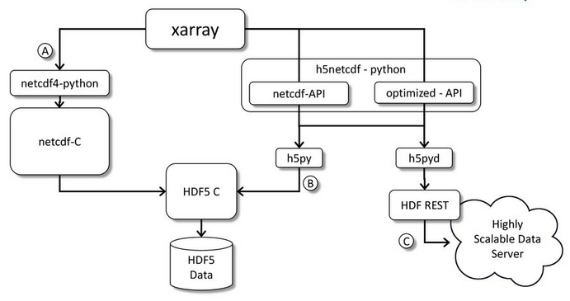
HDF5 cloud - HSDS
API REST/HTTP que representa el modelo de datos HDF5
Añade un intermediario entre los analistas y los datos

Slide 26
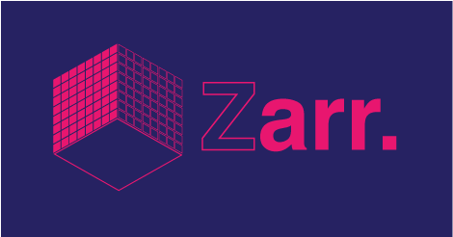
Zarr
Librería escrita en Python para almacenamiento de arrays multidimensionales
Modelo de datos muy similar a netCDF

Slide 27
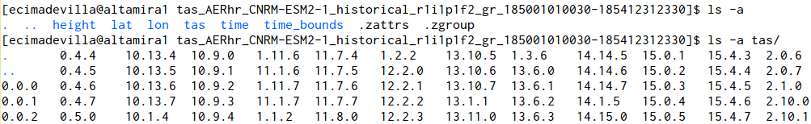
Zarr
Concepto de ‘store’ o almacén frente a fichero
Encaja tanto en sistemas de ficheros como en object storage
Metadatos y chunks se almacenan en objetos distintos

Slide 28
Evaluaciones HPC y cloud

Slide 29



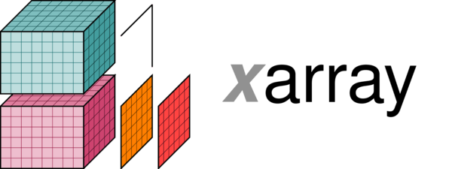

Evaluaciones HPC y cloud
El objetivo es desarrollar pruebas de concepto que muestren el estado del arte para cada tipo de almacenamiento
Visualización preliminar de la eficiencia de cada tipo de acceso
Test sobre tres infraestructuras distintas, 1 HPC y 2 cloud
Comparación de acceso en serie y paralelo

Slide 30
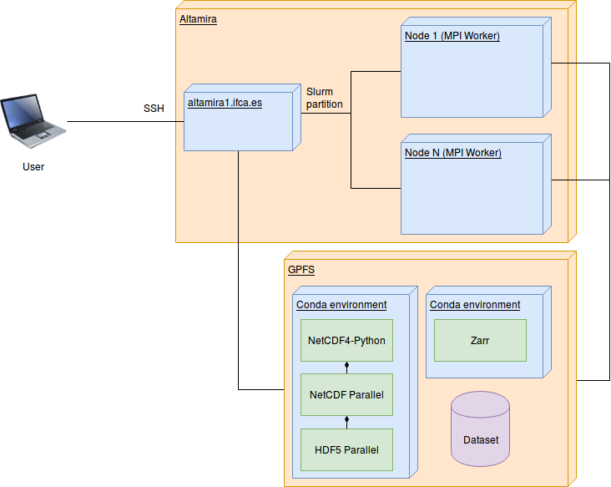
Acceso local HPC
Librería / Tasks | NetCDF4 Independent | NetCDF4 Collective | Zarr
2 | 145,04s | - | 86,82s
4 | 80,22s | 29,52s | 37,35s
8 | 39,73s | 17,75s | 14,43s
https://github.com/zequihg50/tfm/tree/1.0/hpc

Slide 31
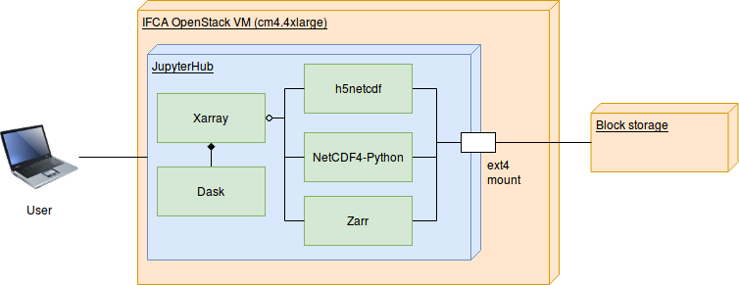
Acceso local cloud
Librería / Acceso | netCDF4 | Zarr | h5netcdf
Serie | 146,2s | 148,8s | 128,7s
Threads | 90,5s | 49,1s | 109,1s
Speed up | 1,61 | 3 | 1,17
https://github.com/zequihg50/tfm/tree/1.0/hpc

Slide 32
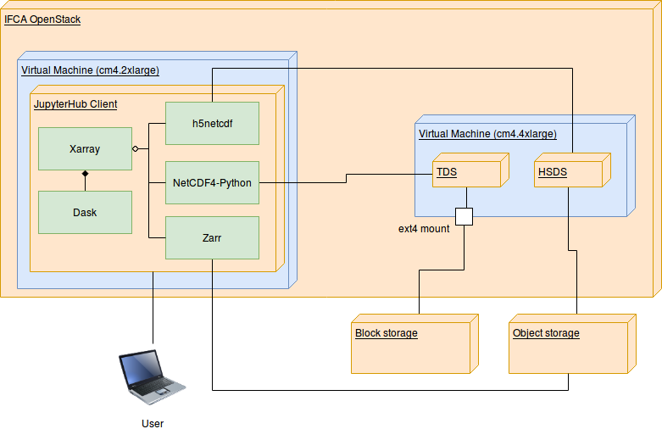
Acceso remoto cloud
Librería / Acceso | netCDF4 - TDS | Zarr | h5netcdf - HSDS
Serie | 302,9s | 1273,6s | -
Threads | 279,7s | 97s | -
Speed up | 1,08 | 13,12 | -
https://github.com/zequihg50/tfm/tree/1.0/hpc

Slide 33
Conclusiones y trabajo futuro

Slide 34
Conclusiones
Introducción a los sistemas de ficheros en paralelo y al object storage (ver [8] J. Lieu et al.)
Mecánicas internas (partición, consistencia, POSIX)
Compilación de librerías (HDF5, netCDF-C, netCDF4, mpi4py)
Introducción a herramientas de análisis (xarray, Dask) (MPI)
Agradecimiento especial a la interfaz S3 de Ceph
Valor añadido frente a la perspectiva de Pangeo

Slide 35
Conclusiones
El movimiento de los datos a object storage (cloud) forma parte del presente
  ¿Adaptar netCDF a object storage?
  ¿Adoptar una nueva librería en la comunidad?
+20 años de
aplicaciones
¿Zarr?

Slide 36
Trabajo futuro
Explicación de las diferencias en los tiempos de acceso
Extensión del entorno cloud a un clúster en el que realizar paralelismo distribuido
Evaluación de casos de uso más complejos de minería de datos o machine learning
Uso de un dataset de mayor tamaño en las pruebas

Slide 37
Evaluación de las tecnologías object storage para almacenamiento y análisis de datos climáticos
Ezequiel Cimadevilla Álvarez
Máster en Ciencia de Datos
Universidad de Cantabria
10 Julio 2019

